Slide 1
ACPL:Anti-curriculum Pseudo-labelling for Semi-supervised Medical Image Classification submitted on2022 ——Fengbei Liu , Yu Tian Yuanhong Chen Australian Institute for Machine Learning, University of Adelaide Universitat Ulm, Germany
分享人：魏玉甜 分享时间：2024.4.16
Notes:
基于半监督的反课程伪标签的医学图像分类方法

Slide 2
研究背景 模型介绍 实验结果 总结
Notes:
四个方面分享论文

Slide 3
背景：半监督学习在医学图像分析中面临的两个挑战： 1.有效处理多类别和多标签的问题（多种疾病诊断） 2.处理不平衡的学习（因为疾病流行率的差异）
Notes:
一个病人可能患有多种疾病
不同疾病患者人数的多少

Slide 4
Prior Work:
医学图像分析中的一种基于伪标签的策略，它的缺点是准确性低于一致性学习，同时也具有不平衡学习的问题。
最先进的伪标签SSL方法存在的问题是自信分类的未标签样本代表信息最少的样本，对于不平衡问题，这些样本可能属于大多数样本。
将模型输出用于伪标签过程可能导致确认偏差，不正确的伪标签分配将增加模型对不正确预测的置信度，从而降低模型精度。
Notes:
SSL半监督学习

Slide 5
2.1 模型创新点:
新方法：反课程伪标签（ACPL）
一种新的信息内容度量方法，用于选择信息丰富的未标记样本，称为交叉分布样本信息性
一种新的伪标签机制，称为信息混合，它从深度学习和KNN分类器的集合中生成伪标签
一种称为锚集净化（ASP）的新方法，用于选择包含在标记锚集中的信息伪标记样本，以提高KNN分类器的伪标记准确性
Notes:
1.反课程伪标签方法简称为ACPL
2.传统的通过阈值选择可信伪标签的方法

Slide 6
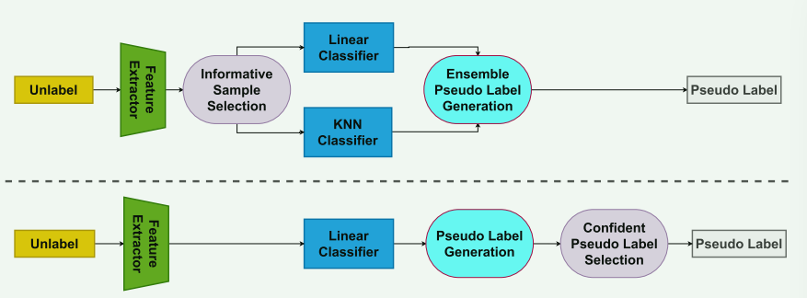
2.2模型框架:
ACPL方法与传统的伪标签方法示意图
Notes:
与传统的伪标签方法相比，ACPL方法增加了信息样本选择，在传统的线性分类器的基础上集合了KNN分类器，将生成置信伪标签改为了集成伪标签

Slide 7
2.3算法步骤:
用S和L训练模型
从锚样本和未标记样本中提取特征
利用来自4的具有锚集A的CDSI来估计未标记样本的含量
使用2的将未标记的样本划分为高，中，低信息内容
利用来自6的MI向高信息含量的未标记样本分配伪标签
更新DS具有新的伪标记样本
使用ASP来更新信息A
L:标签的集合，S：伪标签样本组成的伪标签集，A：包含信息性伪标签样本的锚集，CDSI：未标记样本的信息标准-交叉分布样本信息性，MI：信息混合方法，DS：生成信息伪标签样本
Notes:
1.用有标签的集合和伪标签集合训练样本
2.从锚样本和未标记样本中提取特征
3.用交叉分布样本信息性简称CDSI来估计未标记样本的信息含量
4.将未标记的样本划分为高中低信息含量
5.利用信息混合简称MI给高信息含量的未标记样本分配伪标签
6.用新的伪标签样本代替伪标签集
7.用锚集净化ASP更新锚集

Slide 8
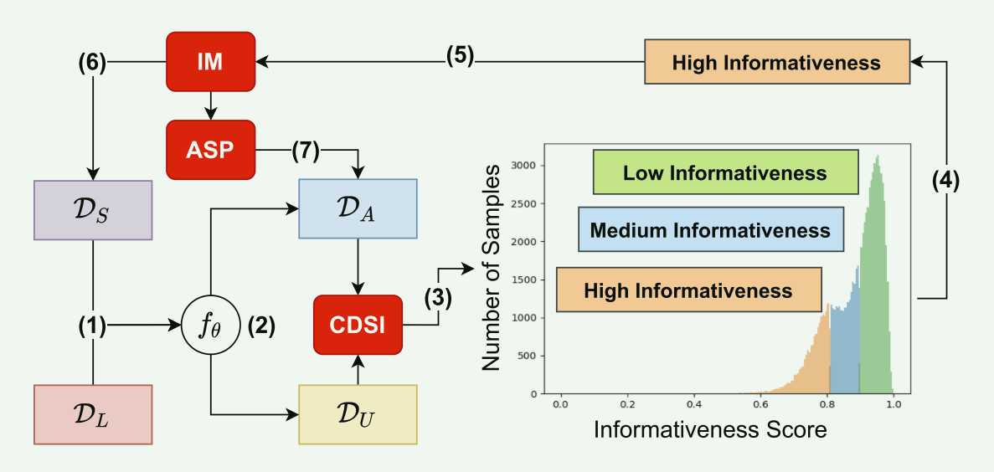
2.4算法流程图:
Notes:
1.用有标签的集合和伪标签集合训练样本
2.从锚样本和未标记样本中提取特征
3.用交叉分布样本信息性简称CDSI来估计未标记样本的信息含量
4.将未标记的样本划分为高中低信息含量
5.利用信息混合简称MI给高信息含量的未标记样本分配伪标签
6.用新的伪标签样本代替伪标签集
7.用锚集净化ASP更新锚集

Slide 9
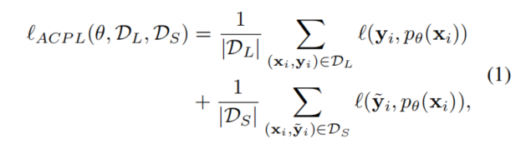


2.5ACPL优化:
优化最小化成本函数：
未被标记的集合更新为：
Notes:
优化最小化成本函数，整体损失等于标签集样本的损失与伪标签集样本损失的线性组合
标签集更新时并入伪标签集样本
没有标签的样本集在更新时去除伪标签集中的样本集合
1.先对模型的参数进行预热监督训练
2.用带标签和未带标签的样本集合训练模型
3.更新伪标签集 伪标签集从空集开始
锚集更新从标签集开始

Slide 10

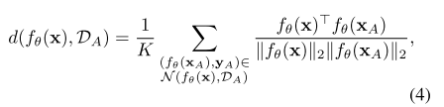
2.6交叉分布样本信息性(CDSI):
估计未被标记的样本是否具有高信息含量的函数定义为：
上式中的概率是利用未标记样本x相对于锚集合DA的密度计算的，如下：
Notes:
CDSI判断未标记的样本是否具有高信息含量
锚集中具有高信息含量的未标记的样本在模型中取得的结果值大于中低信息含量的结果值时判断该样本具有高信息含量

Slide 11
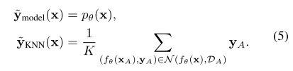

2.7信息混合（IM):
为每个未标记的样本x ∈ DU提供两个伪标签：从pθ（x）的模型预测，以及K-最近
信息混合使用密度得分对分类器进行加权
Notes:
MI为高信息量的无标签样本生成可靠的伪标签，可以生成两个伪标签
标签集合中的样本用模型预测，它的标签为它在模型中的标签
锚集中的样本用KNN预测
KNN预测的可靠性取决于初始标签集的大小
信息混合方法用密度加权模型预测和KNN预测的线性组合来构造伪标签函数

Slide 12
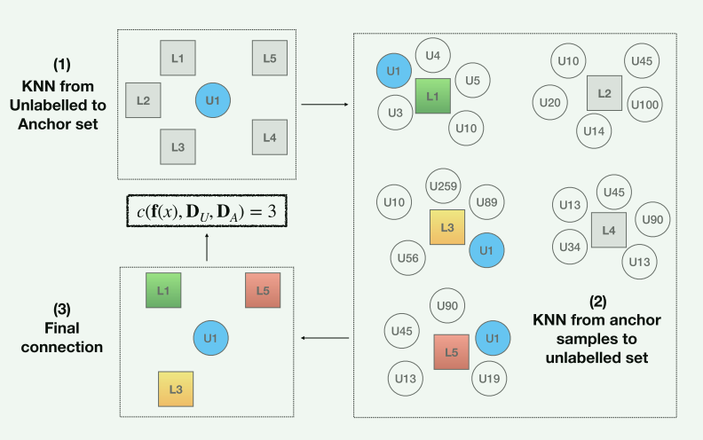
2.8锚定装置净化（ASP）:
ASP：
1）从提供信息的未标记样本中找到KNN样本到锚集DA;
2）从（1）的每个锚样本到未标记集合DU找到KNN个样本;
3）计算存活的最近邻的数目。具有最小c（.）值的样本被选择以插入到DA中。
Notes:
1.从锚集中选择未被标记的KNN样本U1
2.根据1）中找到的锚集样本u1到未标记集中找距离u1最近的有标签集
3.计算最近的有标签样本数目，选择信息含量最低的样本插入到锚集中

Slide 13
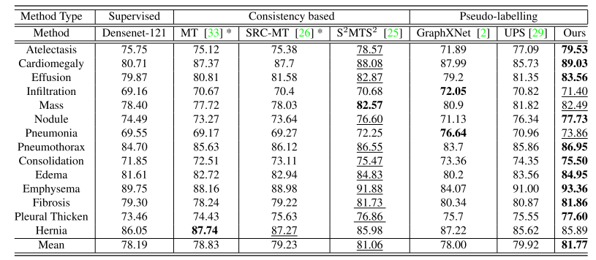
3.1 AUC测试结果：
ACPL方法与其他半监督SOTA方法之间的类级AUC测试集结果比较
Notes:
1. 脑部X射线 -14个疾病类别数据（每个类别都是一个标签，形成一个多标签问题，每个病人都可以有多个标签）
2. 对比基于一致性与伪标签的半监督方法的平均AUC，基于伪标签的方法在14类别中10个类别取得了最佳结果

Slide 14
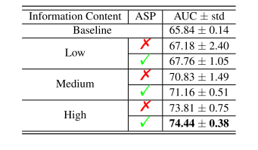
3.2 消融研究：
胸部X线消融研究14（2%标记）
Notes:
从基线分类器（DenseNet-121）开始，我们根据（2）（即，低、中、高），以及使用锚集纯化（ASP）模块。表中的结果的标准偏差较小。这第二点可以用胸部X射线14中的类不平衡问题来解释，

Slide 15
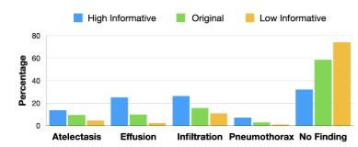
3.2 消融研究：
选择信息量高的未标记样本（蓝色）促进了更平衡的学习过程
Notes:
选择信息量大的样本会显著增加少数疾病类别的百分比（从5%到10%到近30%），并降低未发现多数疾病类别的比例（从60%到30%），从而使这五个类别的分布更加平衡。这表明，我们的信息样本选择有助于缓解学习不平衡的问题。
选择信息含量高的未标记样本来促进一个更平衡的学习过程
选择信息量高的样本增加了少数疾病的百分比减少了没有发现的多数类百分比创造了一个更平衡的分布

Slide 16
总结
介绍了反课程伪标签（ACPL）SSL方法
ACPL能够解决MIA多类别和多标签不平衡分类问题
ACPL可以应用于更一般的计算机视觉问题
方法目前假设所有样本都是分布内的，没有探索初始标记和未标记集合中具有分布外（OOD）数据的半监督分类

Slide 17
汇报完毕，谢谢

